Slide 1
WebSite + RestAPI + TelegramBot
Выполнил Власов Николай

Slide 2
ВВЕДЕНИЕ

Slide 3
Основной идеей проекта является создание сайта и телеграмм бота для удобного использования сайта на мобильных устройства, которые позволят людям делиться своими фотографиями

Slide 4
Проект создан в учебных целях: он помог мне получить практику в создании сайтов с бэкэндом и улучшить свои умения в написании чат-ботов.

Slide 5
РЕАЛИЗАЦИЯ

Slide 6
Для реализации идеи моего проекта я использовал язык программирования Python 3, в частности библиотеки flask для создания WebServer и aiogram для взаимодействия с TelegramBotAPI

Slide 7
АРХИТЕКТУРА

Slide 8
Архитектурно код из двух больших блоков: код сайта, в который входят все элементы паттерна MVC (MTV), и код бота.

Slide 9
КОД САЙТА

Slide 10

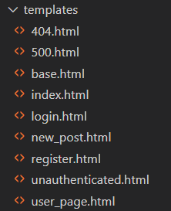
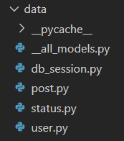
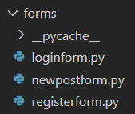

Slide 11
КОД БОТА

Slide 12

Файл bot.py содержит в себе объекты бота и диспетчера, а также регистрацию хендлеров
Файл handlers.py содержит непосредственно сами хендлеры для работы с сообщениями, а также элементы, отвечающие за реализацию конечного автомата
В файле keyboards.py инициализируются используемые клавиатуры

Slide 13
ВЫВОДЫ ПО РАБОТЕ
В ходе своей работы я создали сайт и чат-бота в качестве учебного проекта. Это дало мне попробовать себя в качестве веб-разработчика и разработчика вспомогательного сервиса, понять все сложности данного процесса и усовершенствовать моинавыки программирования

Slide 14
ВОЗМОЖНОСТИ ДОРАБОТКИ И РАЗВИТИЯ
добавить возможность вести переписку с другими пользователями на сайте и в чат-боте
усовершествовать REST-API составляющую
создать полноценный python-модуль для работы с API своего сайта

